Slide 1
Россия в первой половине XIX в.
ссемирная история
VIII класс

Slide 2
Что я знаю ? | Что я хочу узнать? | Что я узнал на уроке?

Slide 3


Slide 4


Slide 5
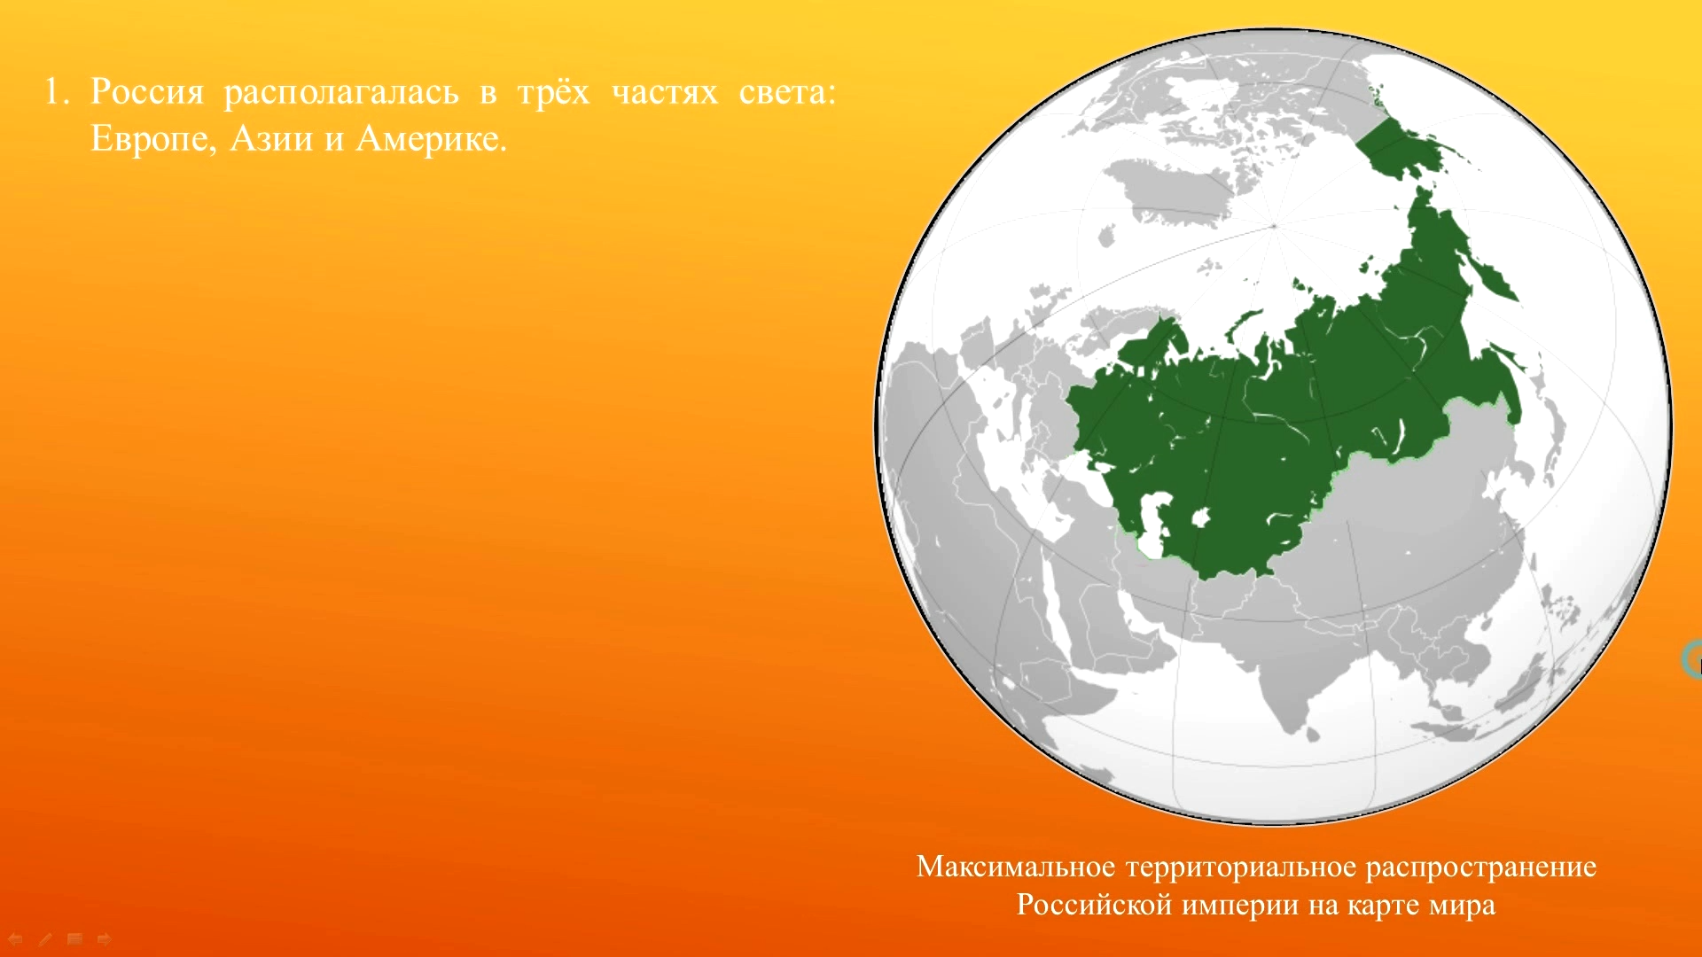

Slide 6
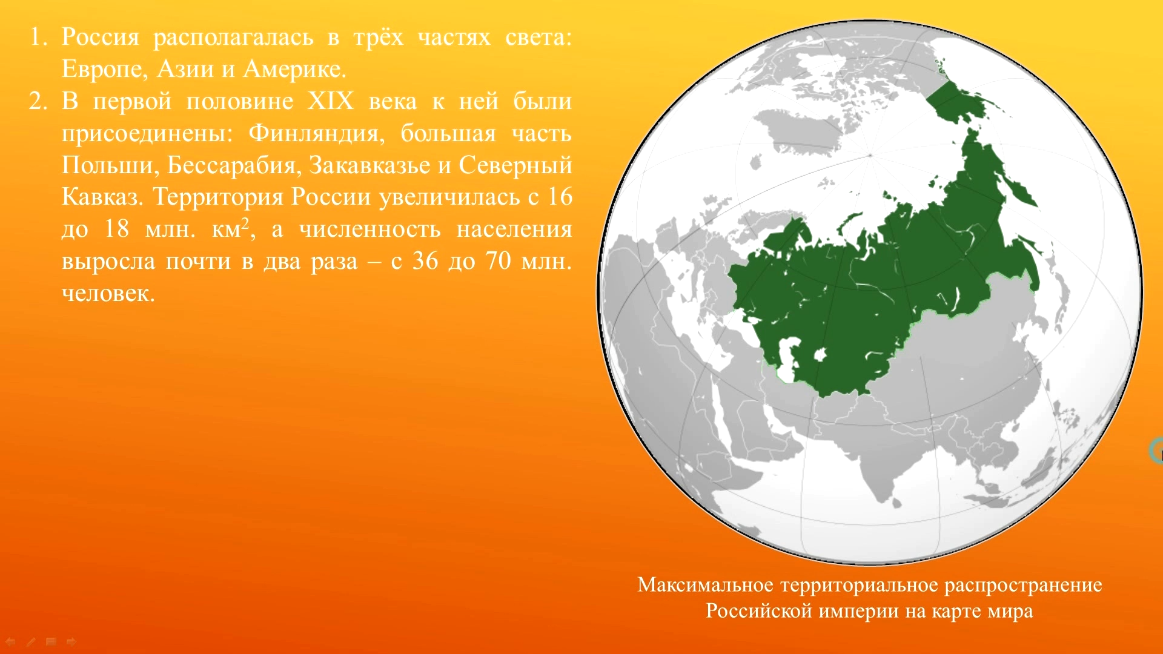

Slide 7
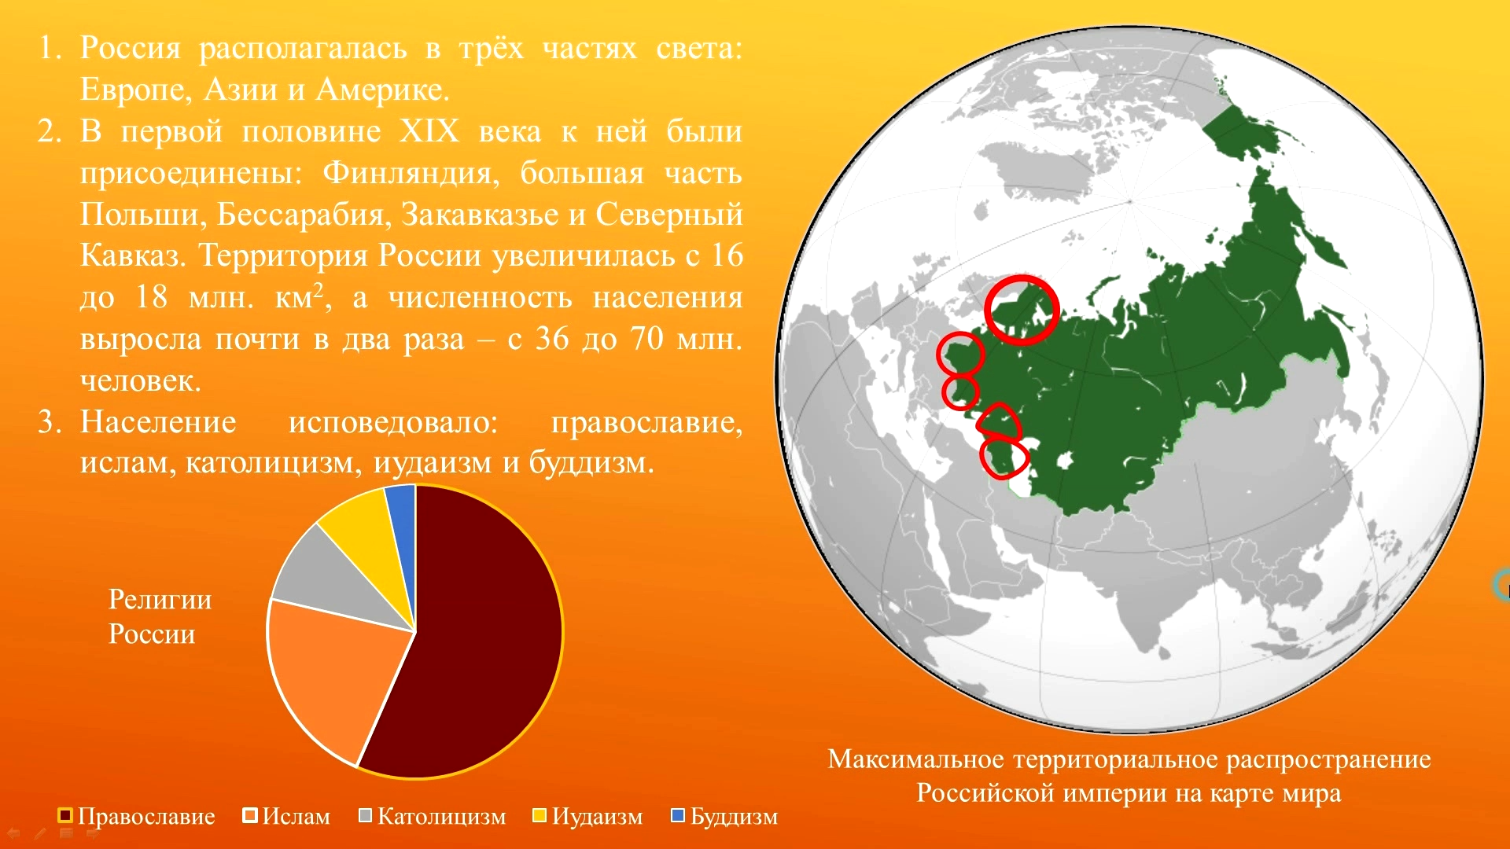

Slide 8
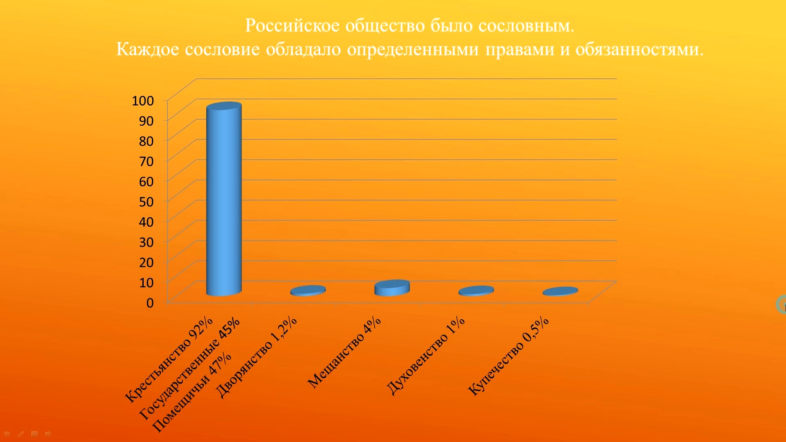

Slide 9


Slide 10


Slide 11
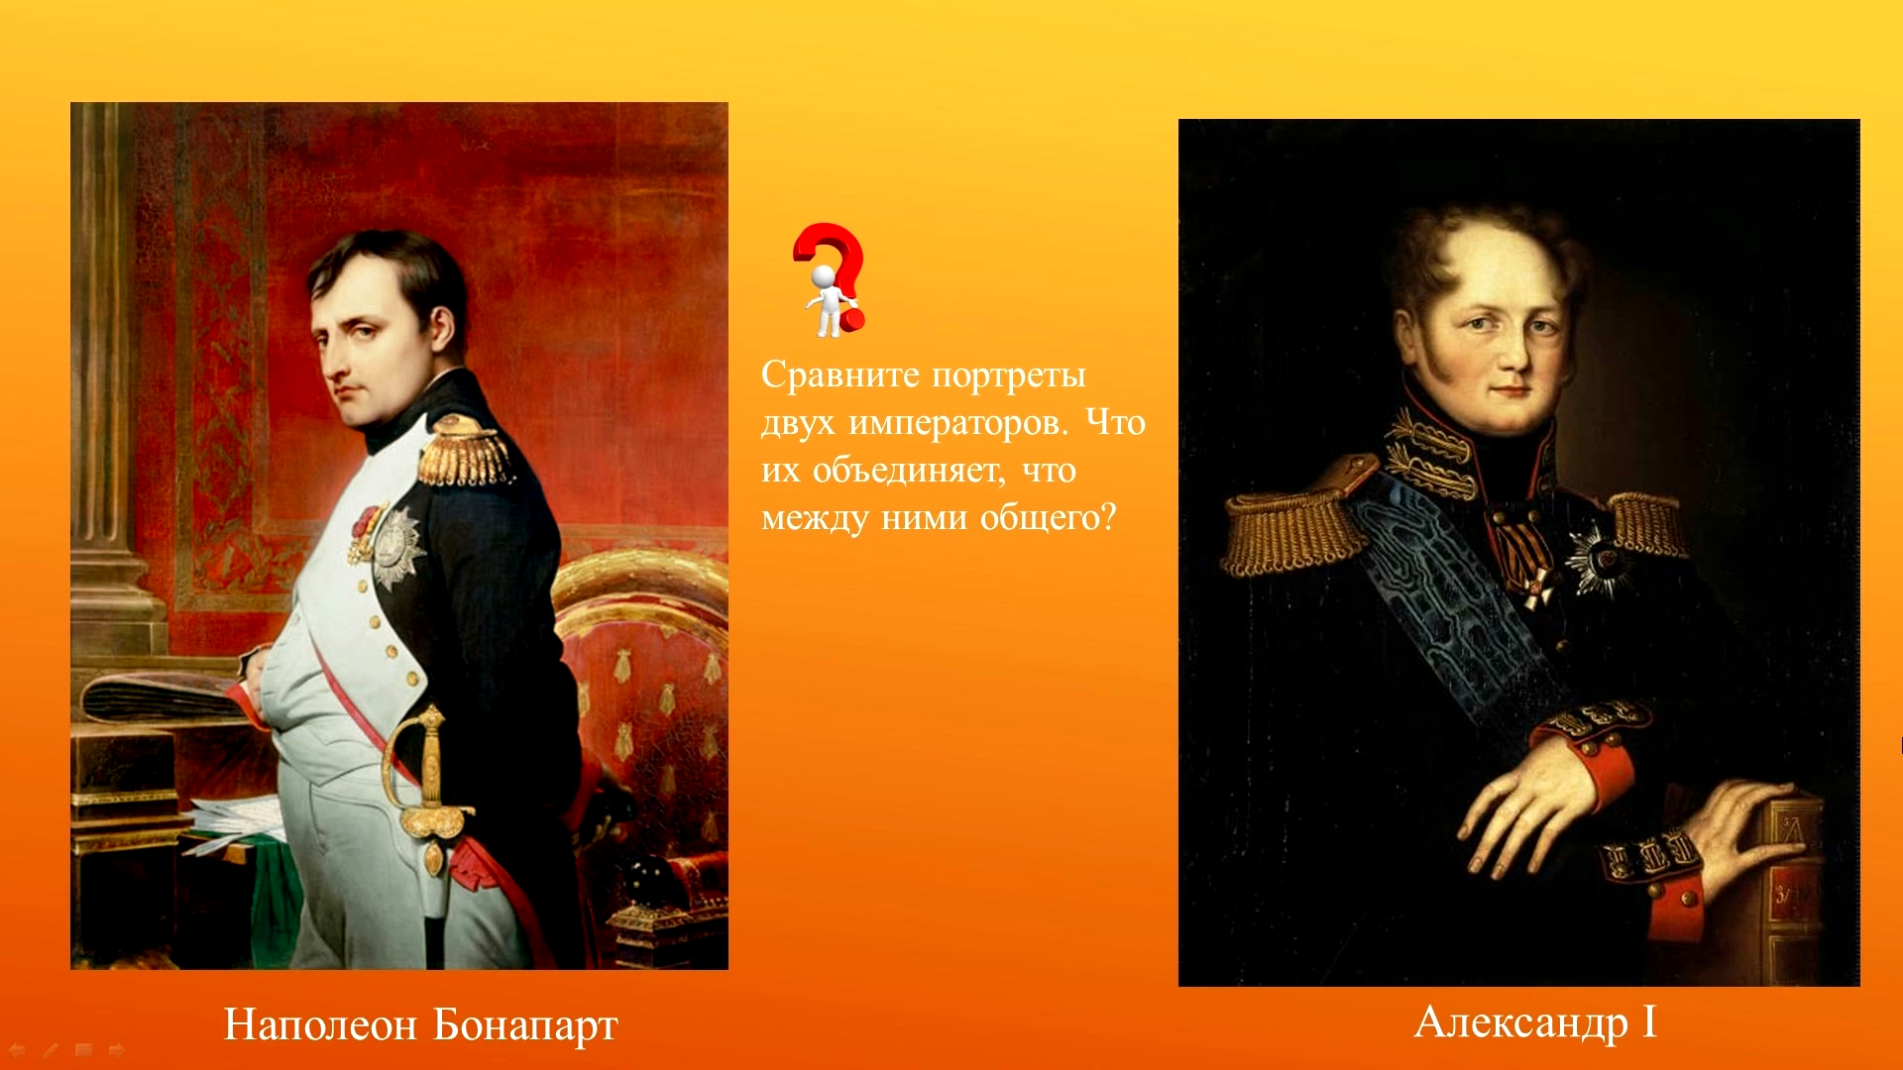

Slide 12
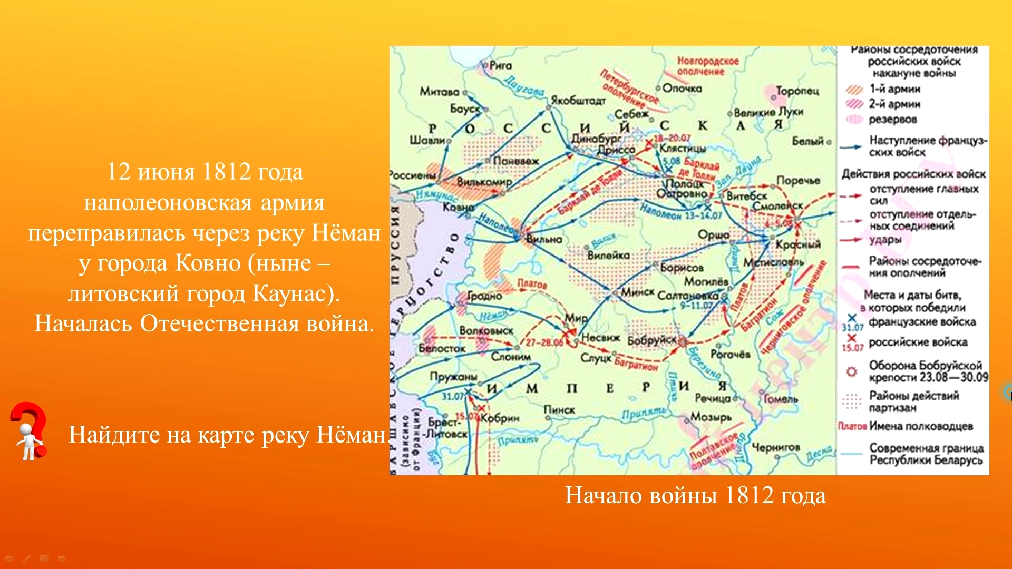

Slide 13
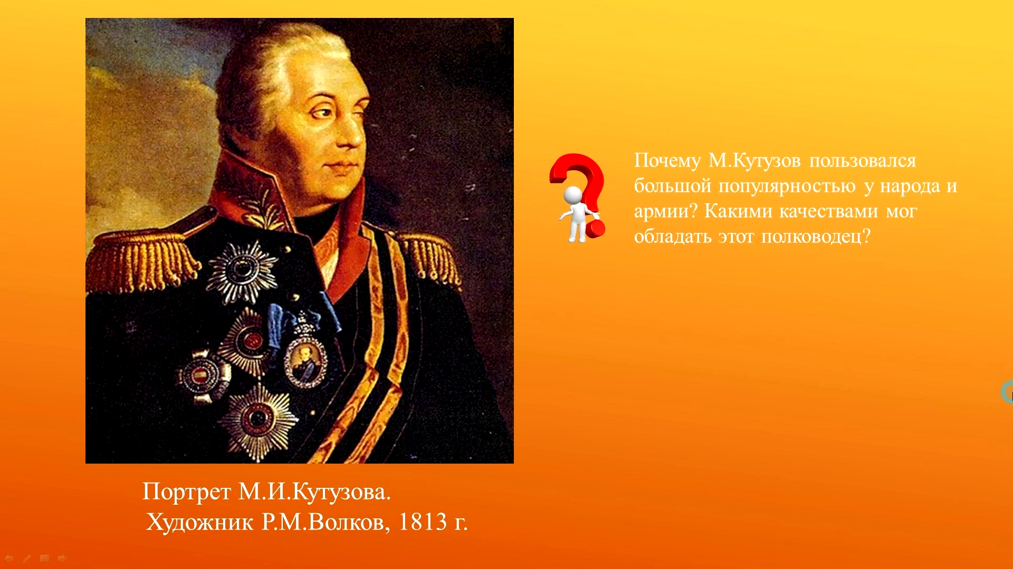

Slide 14
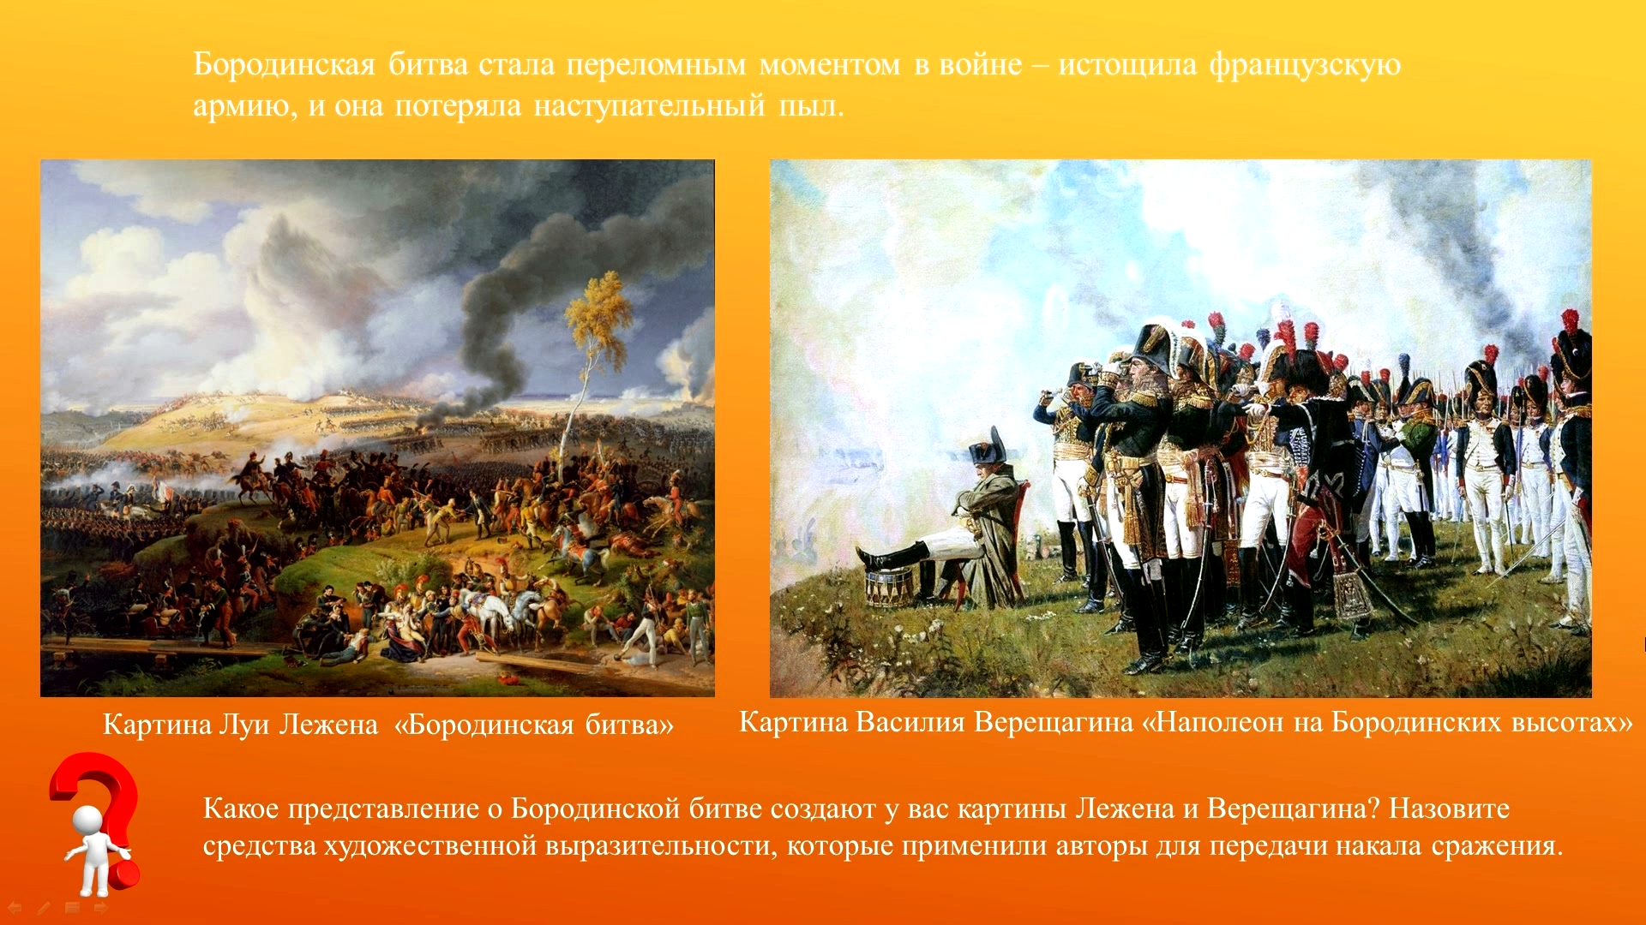

Slide 15


Slide 16


Slide 17
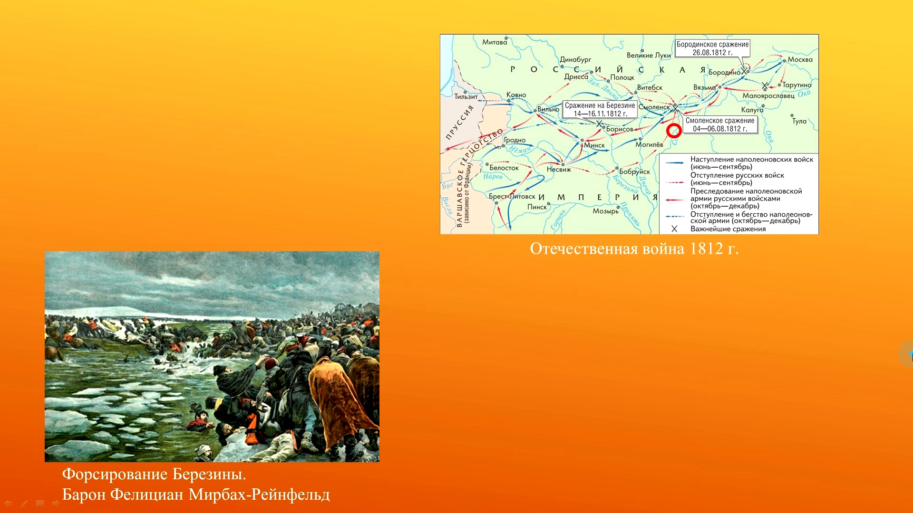

Slide 18


Slide 19
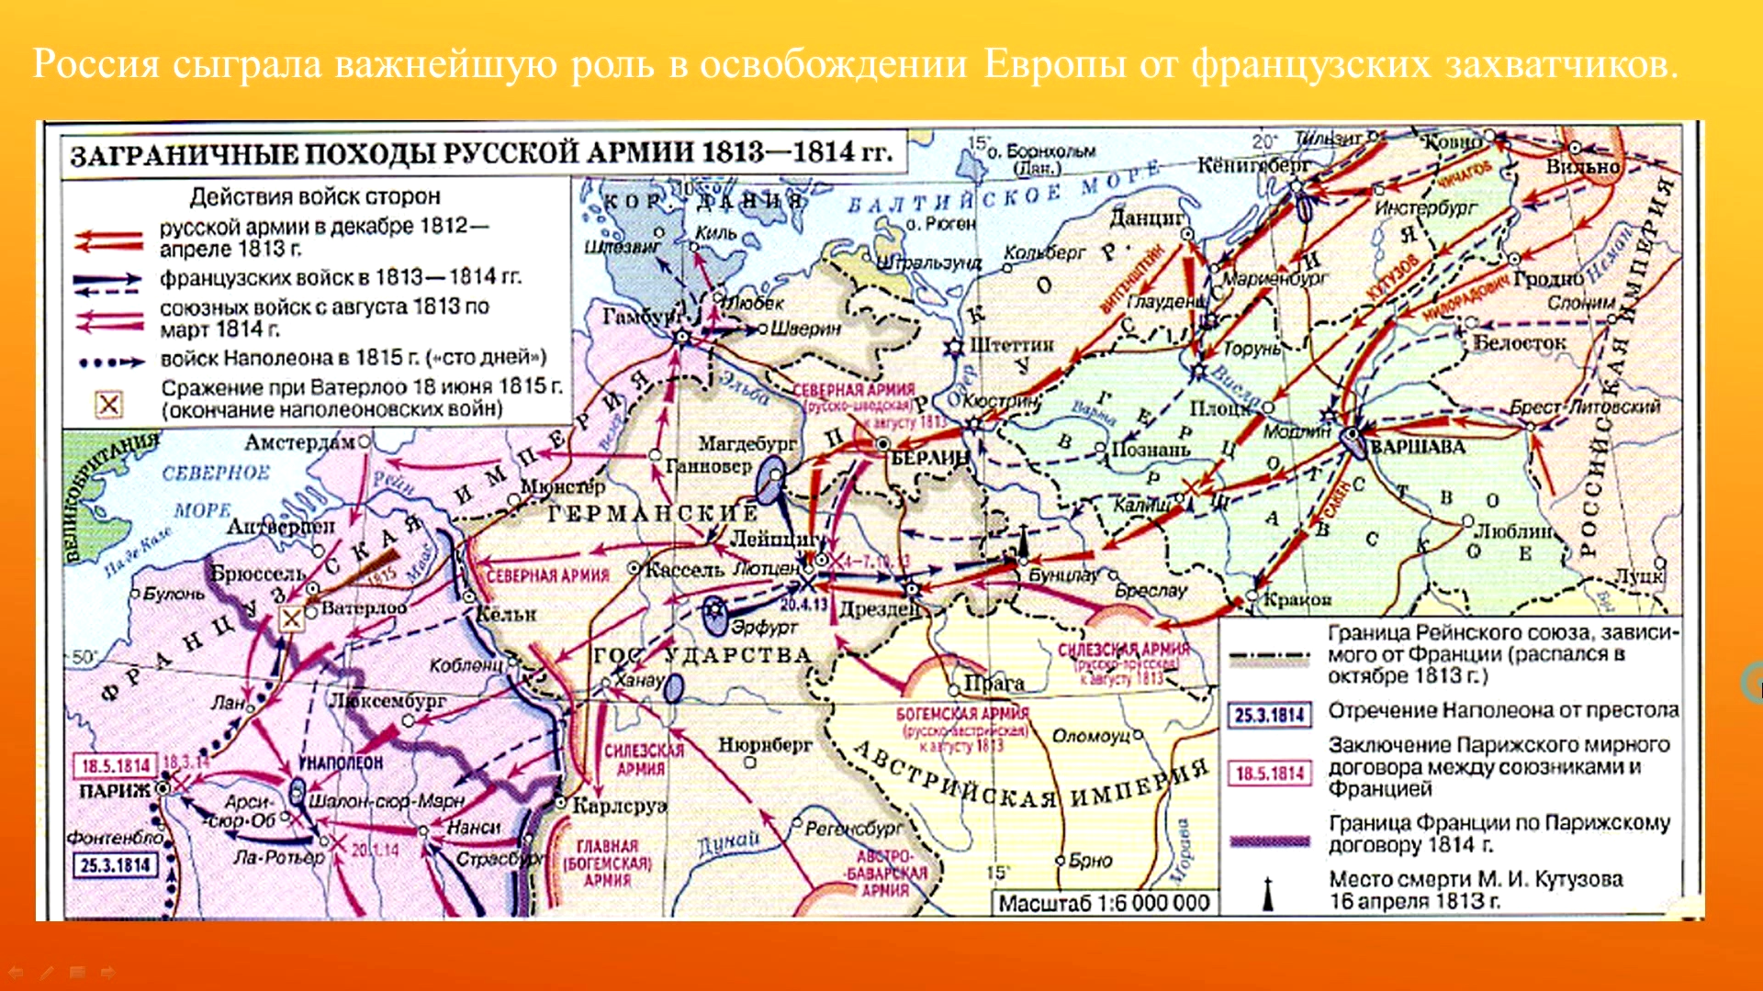

Slide 20
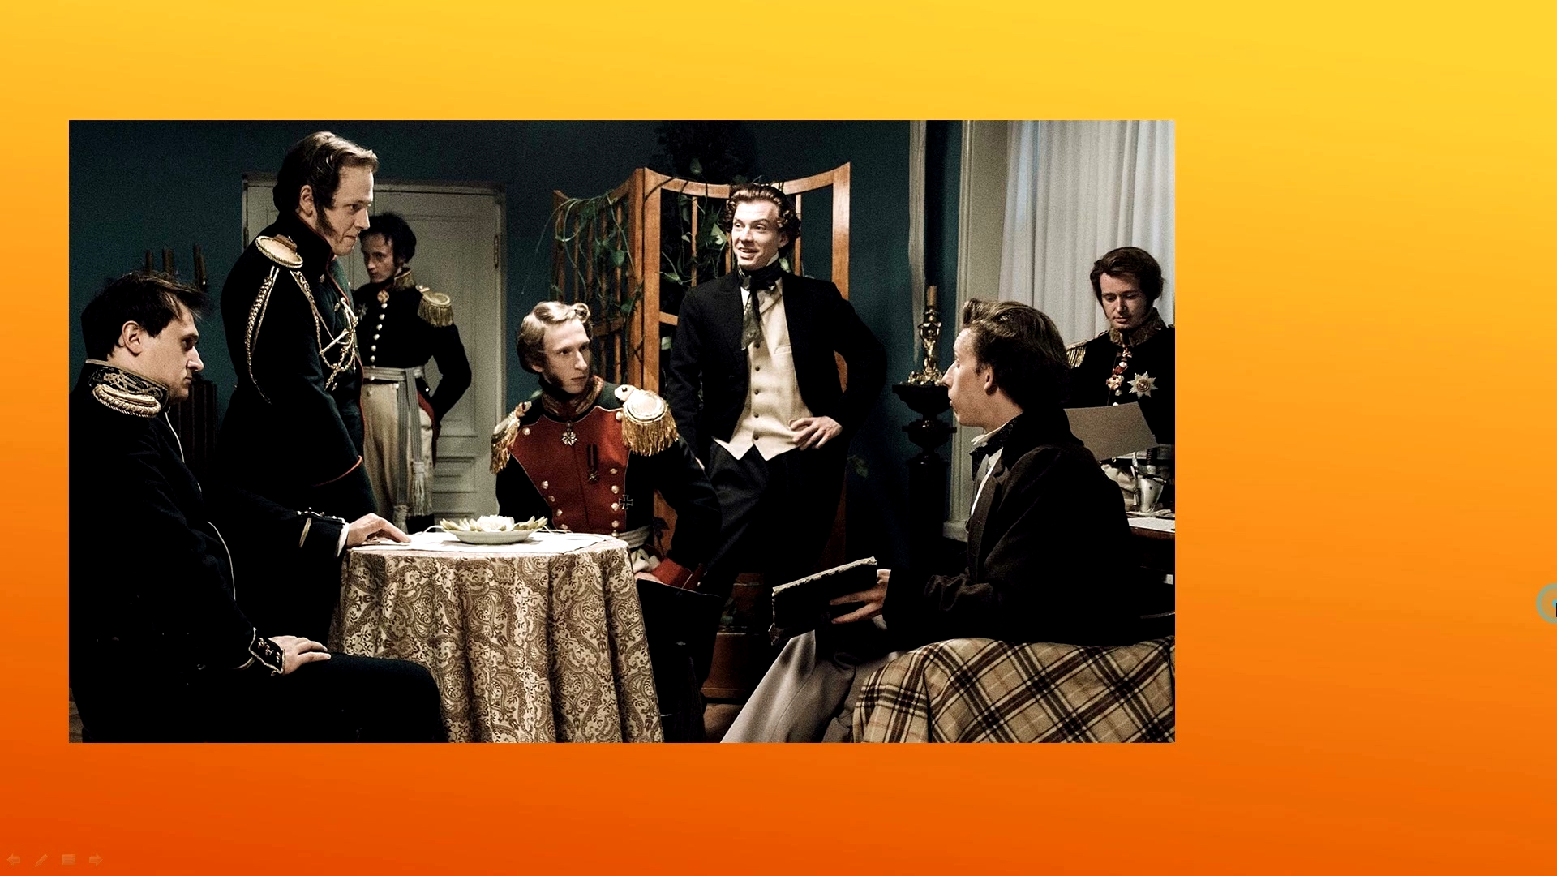

Slide 21
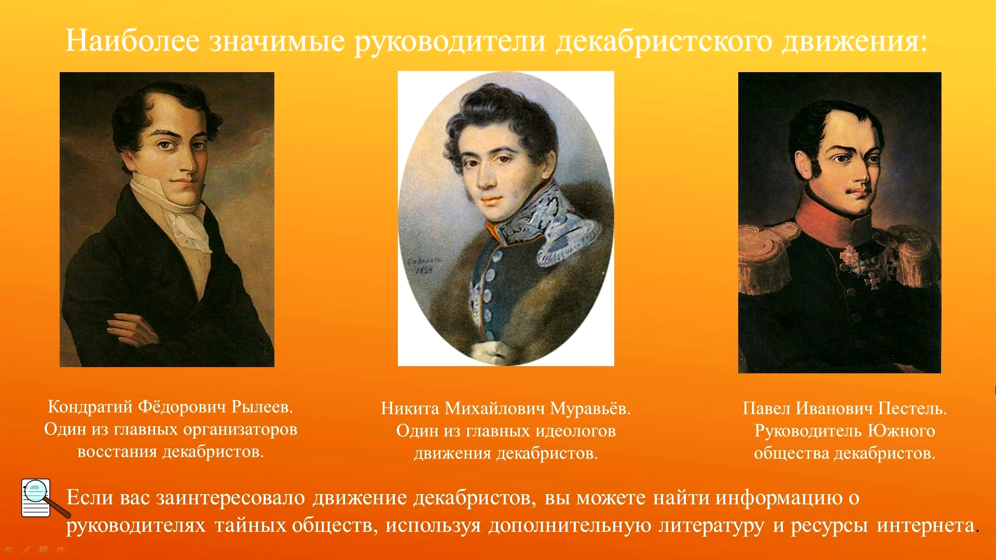

Slide 22
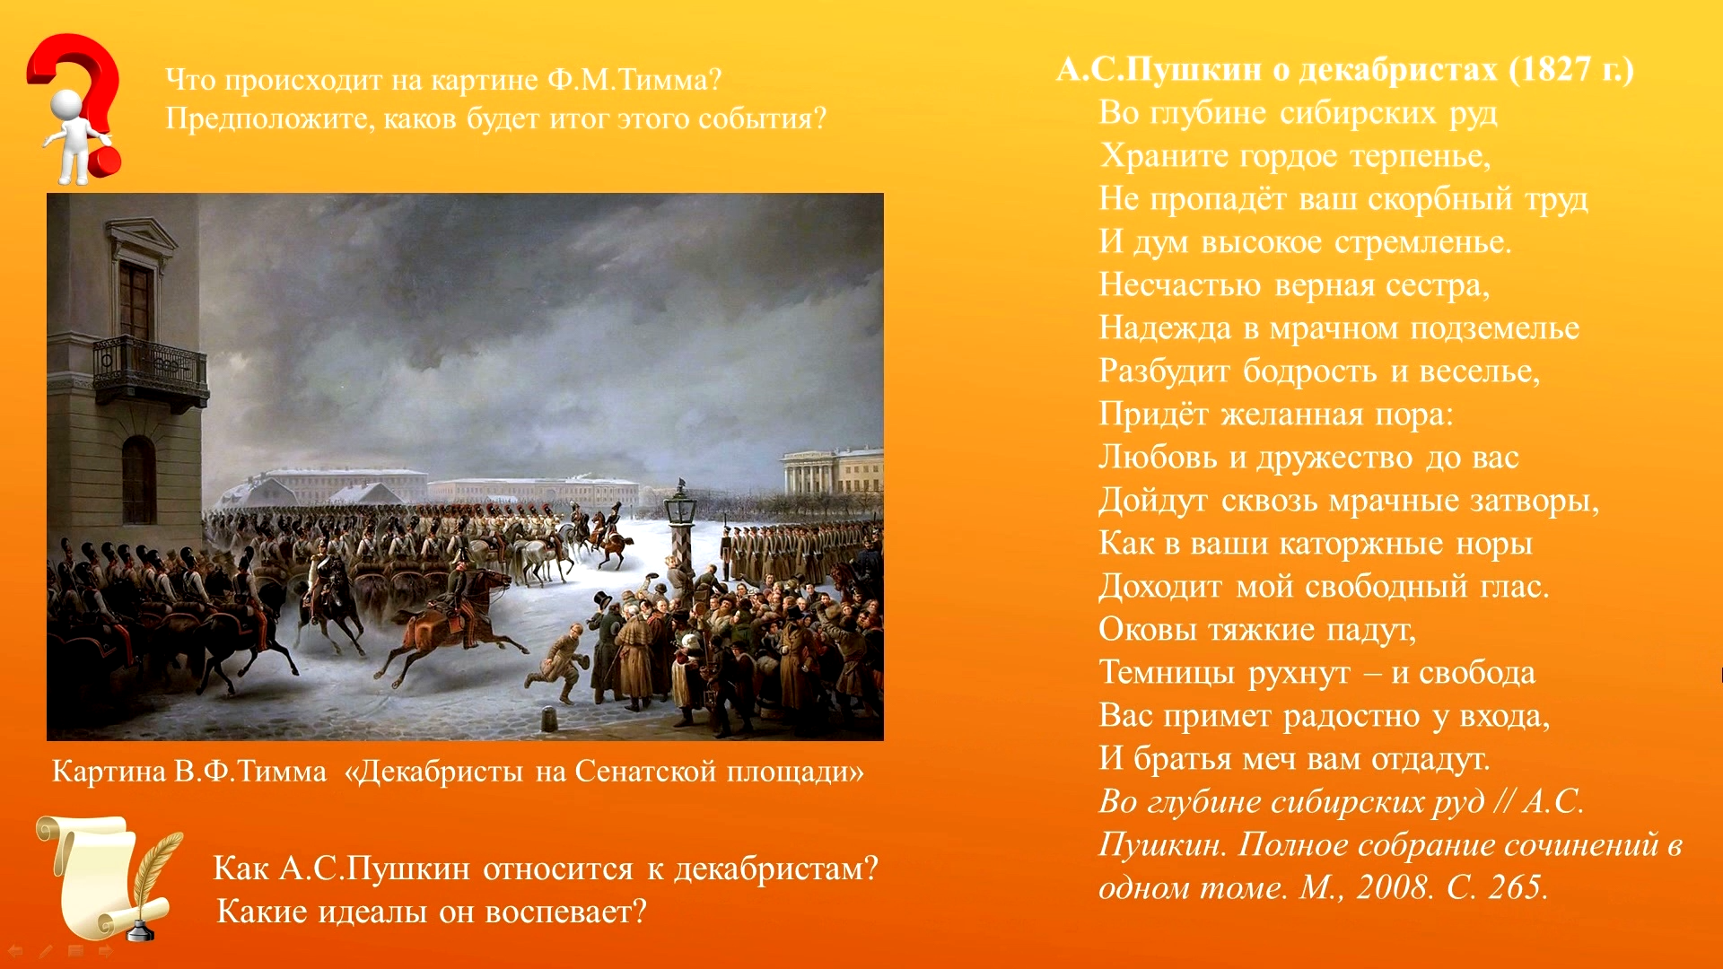

Slide 23
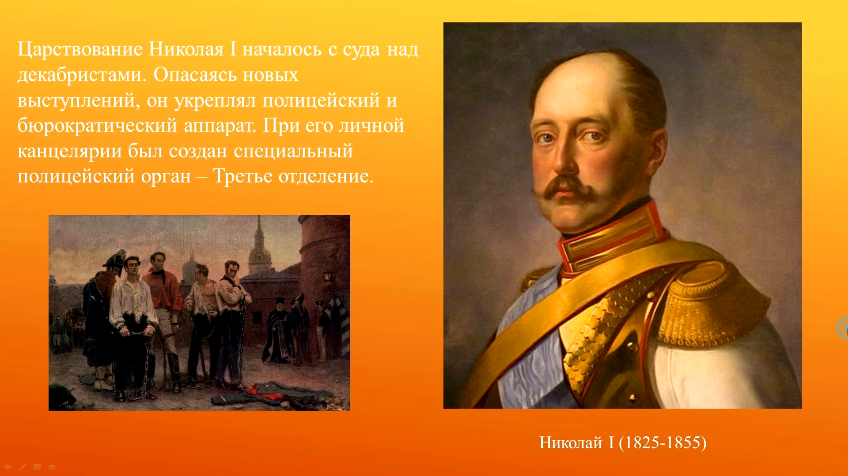

Slide 24
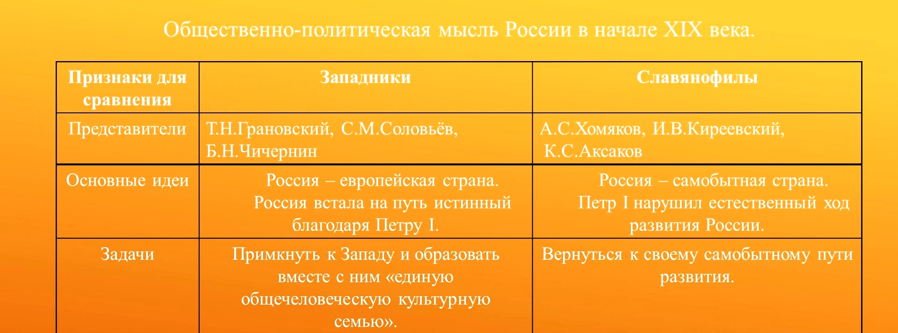

Slide 25
Домашнее задание
§ 16-17, задание 2 с.110 (письменно)

Slide 26
Что я знаю о жизни крестьян? | Что я хочу узнать? | Что я узнал на уроке?

